Slide 1
⑥ 居住環境
Notes:
1

Slide 2
⑥居住環境
・ 多彩なニュータウンの存在（千里ニュータウン） ・・・・・３
・ 多彩なニュータウンの存在（泉北ニュータウン ） ・・・・・４
・ 多彩なニュータウンの存在（阪南スカイタウン） ・・・・・５
・ 多彩なニュータウンの存在（彩都） ・・・・・６
・ 多彩なニュータウンの存在（箕面森町） ・・・・・７
・ 公的賃貸住宅ストック（大規模団地）の状況 ・・・・・８
・ 大阪府内の鉄道駅数 ・・・・・９
・ 改善が進む密集市街地 ・・・・・１０
・ 泉北ニュータウンの再生
（泉ヶ丘駅前地域の活性化と学園都市化） ・・・・・１１
・ 千里ニュータウンの再生（千里中央等の機能強化） ・・・・・１２
・ 千里ニュータウンの再生
（緑道・自転車道を活用した周辺地域との広域ネットワーク化） ・・・・・１３
・ 府有施設の市町村、民間への開放 ・・・・・１４
・ 子育てなど生活支援を目的とした住宅地の再生 ・・・・・１５
・ 密集市街地の緊急整備 ・・・・・１６
・ 大阪らしい多様な居住空間の創造 ・・・・・１７

Slide 3
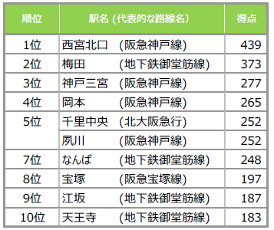
多彩なニュータウンの存在（千里ニュータウン）
わが国初の大規模ニュータウンとして、1962年（昭和37年）にまち開き。現在、50年あまりが経過。
千里ブランドともいえる北摂を代表するみどり豊かな良好な住環境。
千里ニュータウンでは、公的住宅の建替えが進み、建替え後の活用地では民間住宅の建設が進んでいる。そのため、若年世帯の流入が進み、近年人口が増加している。
概要
住みたい「街」（駅）ランキング 2016年
開発面積 | 1,160ha
計画人口 | 150,000人
住宅建設計画 | 37,700戸
地区・住区 | 3地区、12住区
土地利用 | 住宅42% 道路17% 公園・緑地21% 公共施設14% その他6%
出典：2016年版みんなが選んだ住みたい街ランキング関西版
㈱リクルートカンパニー調べ
Notes:
●それでは、１点目のビジョンとは、ですが、くらすなら大阪を合言葉に、たくさん、かつ多様な人々が住み、働き、学び、楽しむことができる大阪を実現するための、「住まいと都市」の将来像や取組みの大きな方向性を示すものと定義しています。
●ここで、これまでの「まち」という言葉でなく、都市という言葉を使っている点ですが、これは、まちというのは、全国どこにでも存在するわけですが、大都市である大阪としては、地方部とは異なる、人口が集密するエリアとして、都市という言葉を使って行きたいという考えを持っています。

Slide 4
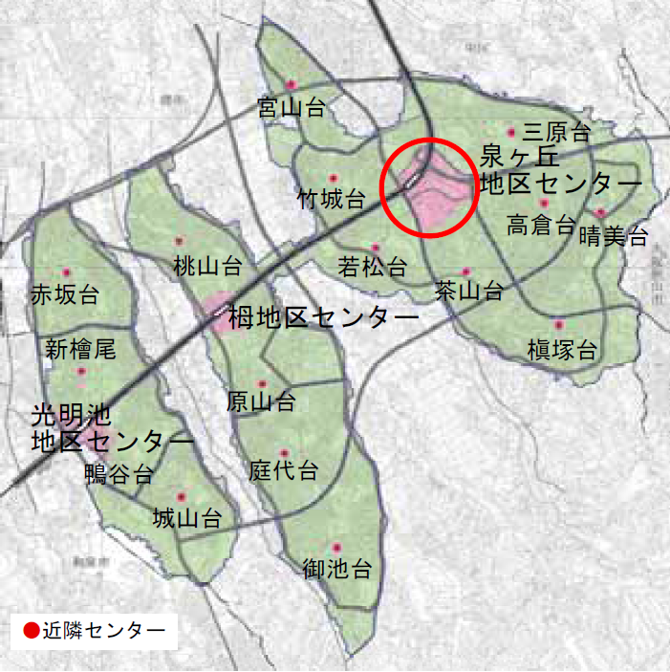
多彩なニュータウンの存在（泉北ニュータウン）
1967年（昭和42年）の
まち開きから50年近くが経過
H22 泉北ニュータウン再生府市等連携協議会設立
H23 泉ヶ丘駅前地域活性化ビジョン策定
H25.4 東大谷高校が開校
H26.7 泉北高速鉄道が南海電鉄に譲渡される
H26.8 泉ヶ丘駅前地区（駅南エリア）の商業
施設等が南海電鉄に譲渡される
H27.1 泉ヶ丘駅前地域活性化ビジョン改定
H27～ 駅前施設のリニューアル
H28.3 泉ヶ丘駅前地域活性化アクションプラン策定
H35 近畿大学医学部及び附属病院立地予定
概要
開発面積 | 1,557ha
計画人口 | 180,000人
住宅建設計画 | 54,000戸
地区・住区 | 3地区、16住区
土地利用 | 住宅41% 道路20% 公園・緑地20% 公共施設14% その他5%
泉北ニュータウン全体図
（参考）
近畿大学医学部・附属病院
※平成35年度オープン予定
近畿大学医学部附属病院（大阪狭山市）と近畿大学医学部堺病院（堺市）を、耐震化を図るために再編
本地域に、医学部と1,000床規模の附属病院を建設（特定機能病院（高度先進医療等））
大阪狭山市にある病院は、300床規模に再編、堺病院については閉院
Notes:
●それでは、１点目のビジョンとは、ですが、くらすなら大阪を合言葉に、たくさん、かつ多様な人々が住み、働き、学び、楽しむことができる大阪を実現するための、「住まいと都市」の将来像や取組みの大きな方向性を示すものと定義しています。
●ここで、これまでの「まち」という言葉でなく、都市という言葉を使っている点ですが、これは、まちというのは、全国どこにでも存在するわけですが、大都市である大阪としては、地方部とは異なる、人口が集密するエリアとして、都市という言葉を使って行きたいという考えを持っています。

Slide 5
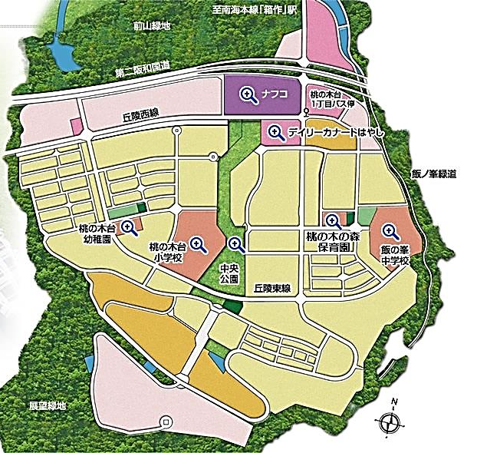
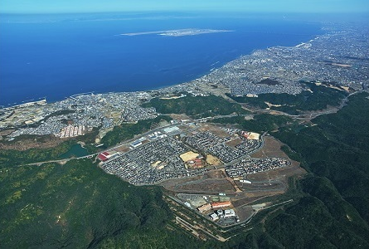
多彩なニュータウンの存在（阪南スカイタウン）
海、空、緑が身近に感じられ、まちの１／３は公園と緑地であり、恵まれた居住環境となっている。また、大阪と和歌山の間に位置し、第二阪和道路と直結しており、交通アクセスに優れ、関西国際空港に近く、住環境と調和した産業用地が展開。
住宅用地は、大阪府の直接分譲および販売代理による宅地販売について民間会社と連携を図るなど多様な販売手法による宅地分譲を促進産業用地については、事業用定期借地権方式や府・地元市の優遇措置を活用し、企業誘致を推進。
計画概要
現在の状況
事業主体 | 大阪府
事業地 | 阪南市桃の木台地内
地区面積 | 約171ヘクタール
事業期間 | 昭和63年度～平成25年度
住宅計画戸数 | 約2,500戸
計画人口 | 約9,000人
事業手法 | 新住宅市街地開発事業
入居者世帯数 | 1,626世帯（平成27年12月末現在）
入居者数 | 4,813人（平成27年12月末現在）
Notes:
●それでは、１点目のビジョンとは、ですが、くらすなら大阪を合言葉に、たくさん、かつ多様な人々が住み、働き、学び、楽しむことができる大阪を実現するための、「住まいと都市」の将来像や取組みの大きな方向性を示すものと定義しています。
●ここで、これまでの「まち」という言葉でなく、都市という言葉を使っている点ですが、これは、まちというのは、全国どこにでも存在するわけですが、大都市である大阪としては、地方部とは異なる、人口が集密するエリアとして、都市という言葉を使って行きたいという考えを持っています。

Slide 6
多彩なニュータウンの存在（彩都）
文化学術や研究開発、国際交流といった特色ある機能を組み込んだ 都市づくりをめざしている。
西部地区（住居系）
2004年（平成16年）4月にまちびらき。2007年（平成19年）3月に大阪モノレールが彩都西駅まで開業し、グランドオープン。居住人口は4,580世帯13,899人（2016年（平成28年）11月末現在）
 | 西部 （箕面市） | 西部 （茨木市） | 中部 | 東部 | 合計
面積(ha) | 163.7 | 148.9 | 62.5 | 367.5 | 742.6
まちびらき面積(ha) | 163.7 | 148.9 | 62.5 | 0 | 375.1
計画住宅戸数(戸) | 3,600 | 3,200 | 0 |  | 6,800
計画居住人口(人) | 11,000 | 9,000 | 0 |  | 20,000
Notes:
●それでは、１点目のビジョンとは、ですが、くらすなら大阪を合言葉に、たくさん、かつ多様な人々が住み、働き、学び、楽しむことができる大阪を実現するための、「住まいと都市」の将来像や取組みの大きな方向性を示すものと定義しています。
●ここで、これまでの「まち」という言葉でなく、都市という言葉を使っている点ですが、これは、まちというのは、全国どこにでも存在するわけですが、大都市である大阪としては、地方部とは異なる、人口が集密するエリアとして、都市という言葉を使って行きたいという考えを持っています。

Slide 7
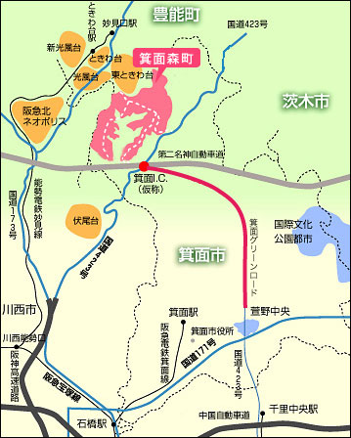
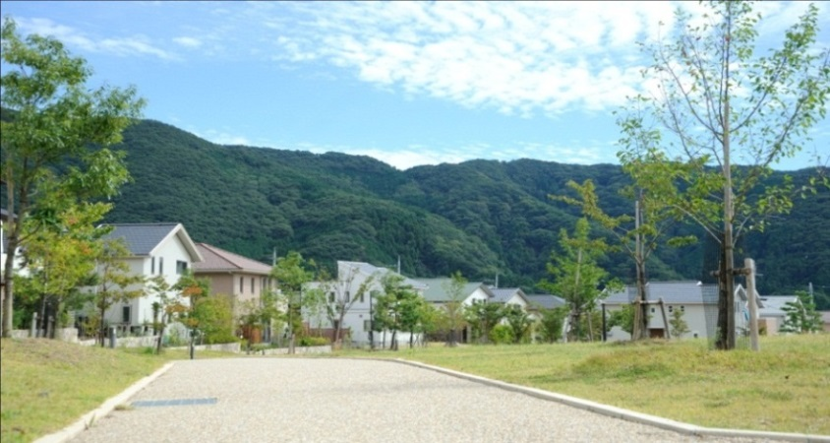
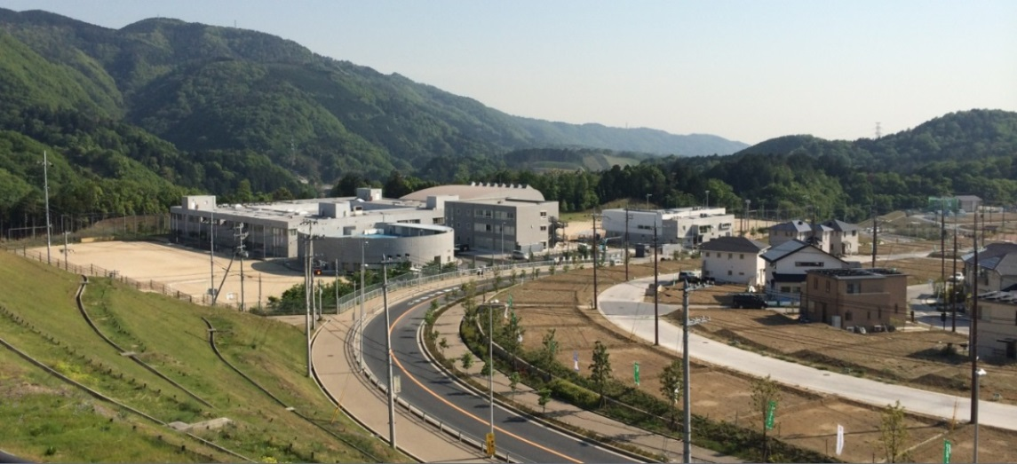
多彩なニュータウンの存在（箕面森町）
箕面市の北部丘陵に位置し、豊かな自然環境に囲まれた新しいまちで、計画面積は313.5ｈａ、計画人口は約9,600人、計画戸数は約2,900戸である。
公立では大阪府内で初の施設一体型の小中一貫校や、同一敷地内に幼稚園・保育園が整備されるなど、子育て環境が充実している。
箕面グリーンロード、新御堂筋により大阪都心部へ直結し、さらには、新名神高速道路が整備される予定であり交通利便性が高まっている。
「多世代共生・環境共生・地域共生」をテーマに世代を超えて誰もがいきいきと暮らせるまちづくりを進めている。
箕面森町の位置図
出典：箕面森町パンフレット

Slide 8
公的賃貸住宅ストック（大規模団地）の状況
昭和40年代をピークに大量に供給された公的賃貸住宅団地が、一定まとまった規模で存在。
■管理戸数が1,000戸以上の府営住宅団地
■管理戸数が1,000戸以上のＵＲ賃貸住宅団地の分布
市町名 | 団地名 |  | 管理戸数
大阪市 | 瓜破 | 瓜破西 | 1,591
豊中市 | 新千里北 |  | 1,312
 | 新千里南 |  | 1,025
吹田市 | 千里高野台 |  | 1,829
 | 千里古江台 | 吹田古江台 | 1,741
 | 千里藤白台 | 吹田藤白台 | 1,140
 | 千里佐竹台 | 吹田佐竹台 | 1,086
 | 千里桃山台 |  | 1,040
高槻市 | 高槻下田部 |  | 1,406
 | 高槻芝生 |  | 1,284
 | 高槻柱本 |  | 1,160
東大阪市 | 東大阪春宮 |  | 1,208
 | 鴻池第２ | 東大阪中鴻池 | 1,083
枚方市 | 牧野北 |  | 1,160
 | 枚方田ノ口 | 枚方交北第２ | 1,150
 | 村野 |  | 1,100
門真市 | 門真 | 門真千石西町 | 2,416
大東市 | 大東朋来 |  | 1,379
八尾市 | 八尾志紀 |  | 1,526
富田林市 | 富田林清水 |  | 1,146
大阪狭山市 | 狭山 |  | 1,440
堺市 | 八田荘 |  | 2,486
 | 三原台第１ |  | 1,605
 | 赤坂台３丁 |  | 1,253
 | 槇塚台第１ |  | 1,128
 | 原山台３丁 |  | 1,064
 | 金岡東第２ | 堺新金岡２丁３番 堺新金岡２丁６番 | 1,013
 | 原山台５丁 |  | 1,013
貝塚市 | 貝塚三ツ松 |  | 1,376
阪南市 | 東鳥取石田 |  | 1,200
市区町名 | 団地名 | 管理個数
大阪市 | 千鳥 | 2,236
 | 森之宮第２ | 1,659
 | 外６団地
堺市 | 中百舌鳥公園 | 2,119
 | 泉北竹城台一丁 | 1,502
 | 外２団地
豊中市 | 千里竹見台 | 2,796
 | 千里青山台 | 1,846
 | 外５団地
泉大津市 | 助松 | 1,559
高槻市 | 玉川橋 | 1,358
 | 富田 | 2,647
枚方市 | 香里 | 1,953
 | 中宮第三 | 1,274
茨木市 | 総持寺 | 1,792
富田林市 | 金剛 | 5,030
寝屋川市 | 寝屋川 | 1,560
河内長野市 | 南花台 | 1,214
和泉市 | 鶴山台 | 3,283
泉南市 | 泉南一丘 | 2,288
※建替事業中の団地については、左に建替前の団地名、右に建替後の団地名を記載。(H28.3.31時点)
出典：ＵＲ賃貸住宅ストック個別団地類型（案）一覧 (H27)
出典 大阪府営住宅ストック総合活用計画 団地別実施計画(H27.7)
Notes:
8

Slide 9
大阪府内の鉄道駅数
大阪府内には、517もの鉄道駅が存在する。
名 称 | 府内駅数 | 名 称 | 府内駅数
阪急電鉄 | ４０ | 北大阪急行電鉄 | ４
阪神電気鉄道 | １５ | 泉北高速鉄道 | ６
京阪電気鉄道 | ３５ | 水間鉄道 | １０
近畿日本鉄道 | ６３ | 能勢電鉄 | ３
南海電気鉄道 | ７５ | 大阪モノレール | １８
ＪＲ西日本 | １０１ | 阪堺電気軌道 | ４０
大阪市交通局 | １０７ | （計） | ５１７
出典：平成24年度版 大阪府統計年鑑（平成25年3月刊行） 平成23年度データ

Slide 10
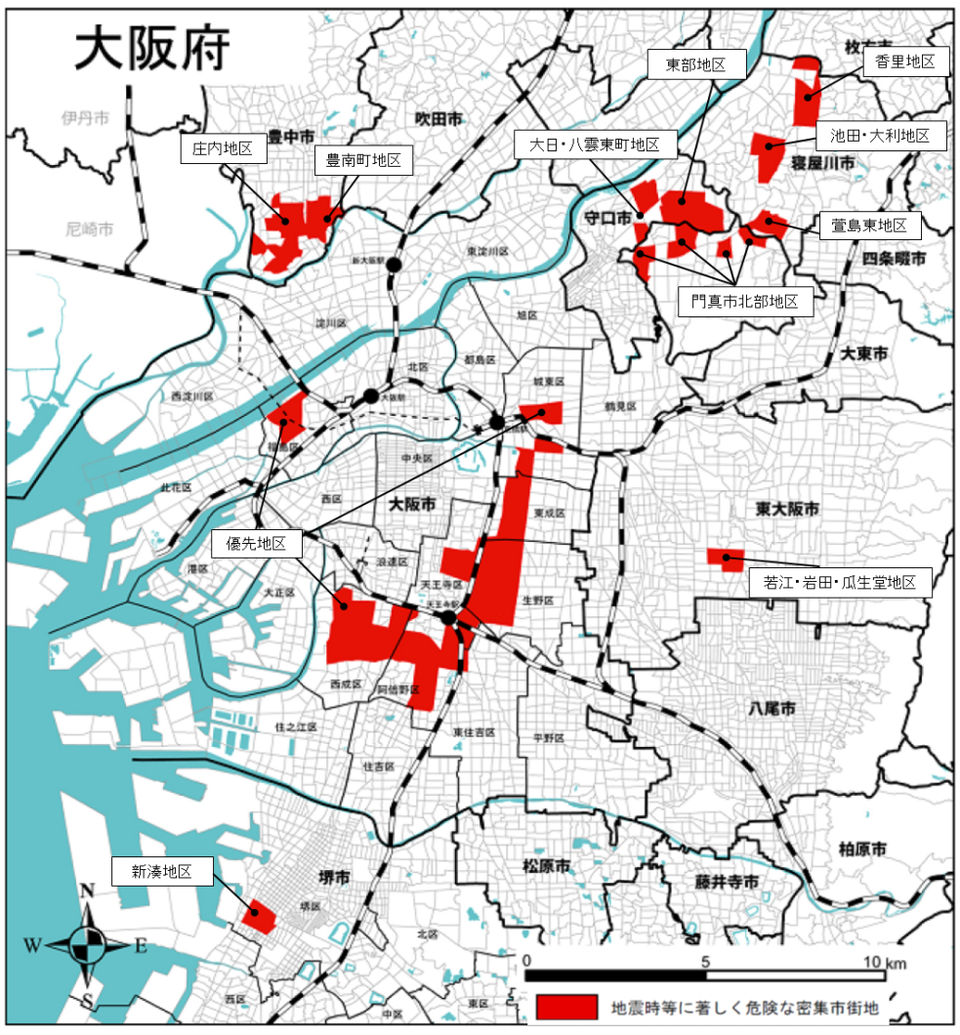
改善が進む密集市街地
地震時等に著しく危険な密集市街地（7市11地区2,248haの）解消に向け、まちの不燃化等により災害に強いまちづくりを進めている。
地震時等に著しく危険な密集市街地
≪7 市 11 地区 約2,248ha≫
東部地区
香里地区
庄内地区
大日・八雲東町地区
池田・大利地区
所在市 | 地区名 | 地区面積 （概数）
大阪市 | 優先地区 | １，３３３ha
堺市 | 新湊 | ５４ha
豊中市 | 庄内 | １８９ha
 | 豊南町 | ５７ha
守口市 | 東部 | １５０ha
 | 大日・八雲東町 | ６３ha
門真市 | 門真市北部 | １３７ha
寝屋川市 | 萱島東 | ４９ha
 | 池田・大利 | ６６ha
 | 香里 | １０１ha
東大阪市 | 若江・岩田・瓜生堂 | ４９ha
７市 | １１地区 | ２，２４８ha
豊南町地区
萱島東地区
門真市北部地区
優先地区
若江・岩田・瓜生堂地区
新湊地区
出典：住まうビジョン・大阪
Notes:
●それでは、１点目のビジョンとは、ですが、くらすなら大阪を合言葉に、たくさん、かつ多様な人々が住み、働き、学び、楽しむことができる大阪を実現するための、「住まいと都市」の将来像や取組みの大きな方向性を示すものと定義しています。
●ここで、これまでの「まち」という言葉でなく、都市という言葉を使っている点ですが、これは、まちというのは、全国どこにでも存在するわけですが、大都市である大阪としては、地方部とは異なる、人口が集密するエリアとして、都市という言葉を使って行きたいという考えを持っています。

Slide 11
泉北ニュータウンの再生（泉ケ丘駅前地域の活性化と学園都市化）
泉ヶ丘駅前地区については、泉北高速鉄道や駅前施設の南海電鉄㈱への譲渡や、2023年度（平成35年度）の近畿大学医学部・附属病院の立地等によりまちが大きく変化する。駅前地域での公民連携したまちづくりが進む。
泉北ニュータウンにおける大学等の立地状況
大学の立地状況
・泉北ニュータウンには、帝塚山学院大学（泉ヶ丘キャンパ ス）とプール 学院大学・短期大学の2校が立地している。
・周辺地域には、大阪府立大学、桃山学院大学、帝塚山学院大学（狭山キャンパス）、近畿大学医学部等が立地している。
・また近畿大学医学部・附属病院が平成35年度に泉ヶ丘駅前にオープン予定。
東大谷高校
帝塚山学院大学
（泉ヶ丘キャンパス）
近畿大学医学部・附属病院オープン予定地(H35)
今後、周辺に立地する大学・研究機関などの文化・学術研究機能を活かし、多様な人々が交流する魅力あるまちづくりをめざす。
プール学院大学・
短期大学
Notes:
●それでは、１点目のビジョンとは、ですが、くらすなら大阪を合言葉に、たくさん、かつ多様な人々が住み、働き、学び、楽しむことができる大阪を実現するための、「住まいと都市」の将来像や取組みの大きな方向性を示すものと定義しています。
●ここで、これまでの「まち」という言葉でなく、都市という言葉を使っている点ですが、これは、まちというのは、全国どこにでも存在するわけですが、大都市である大阪としては、地方部とは異なる、人口が集密するエリアとして、都市という言葉を使って行きたいという考えを持っています。

Slide 12
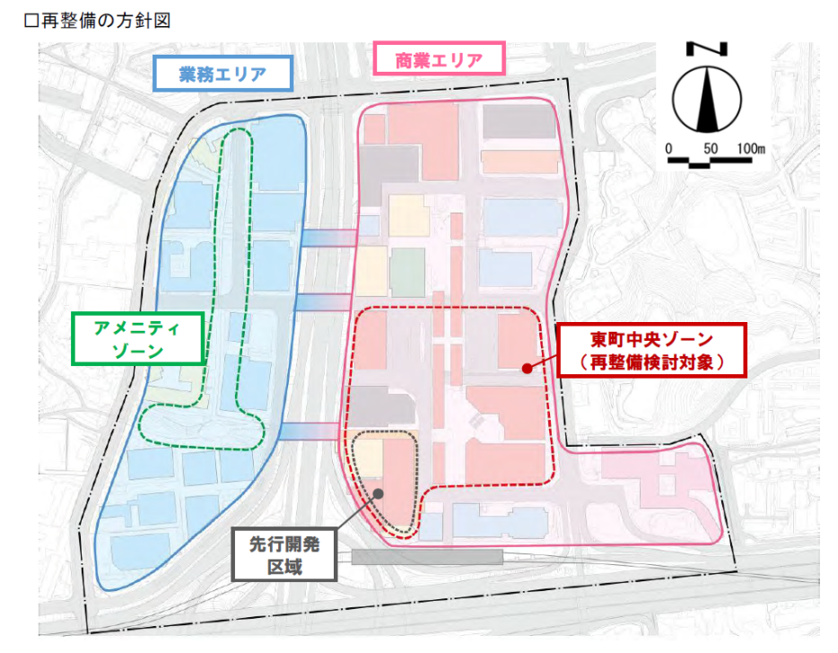
千里ニュータウンの再生（千里中央等の機能強化）
千里中央地地区においては、周辺の集合住宅の建替えに伴う若年層の増加や北大阪急行の延伸事業の進捗などにより周辺環境が大きく変化。
これらを踏まえ、千里中央地区が千里ニュータウンの中心として発展していくため、豊中市、大阪府、民間が連携し、再活性化に取り組む。
□再整備の方針図
まちづくりの方向性
シンボル空間の形成
多様な都市機能導入
歩行者・交通ネットワークの強化・改善
エリアマネジメント組織の構築
出典：千里中央地区活性化ビジョン(H26.3)
Notes:
●それでは、１点目のビジョンとは、ですが、くらすなら大阪を合言葉に、たくさん、かつ多様な人々が住み、働き、学び、楽しむことができる大阪を実現するための、「住まいと都市」の将来像や取組みの大きな方向性を示すものと定義しています。
●ここで、これまでの「まち」という言葉でなく、都市という言葉を使っている点ですが、これは、まちというのは、全国どこにでも存在するわけですが、大都市である大阪としては、地方部とは異なる、人口が集密するエリアとして、都市という言葉を使って行きたいという考えを持っています。

Slide 13
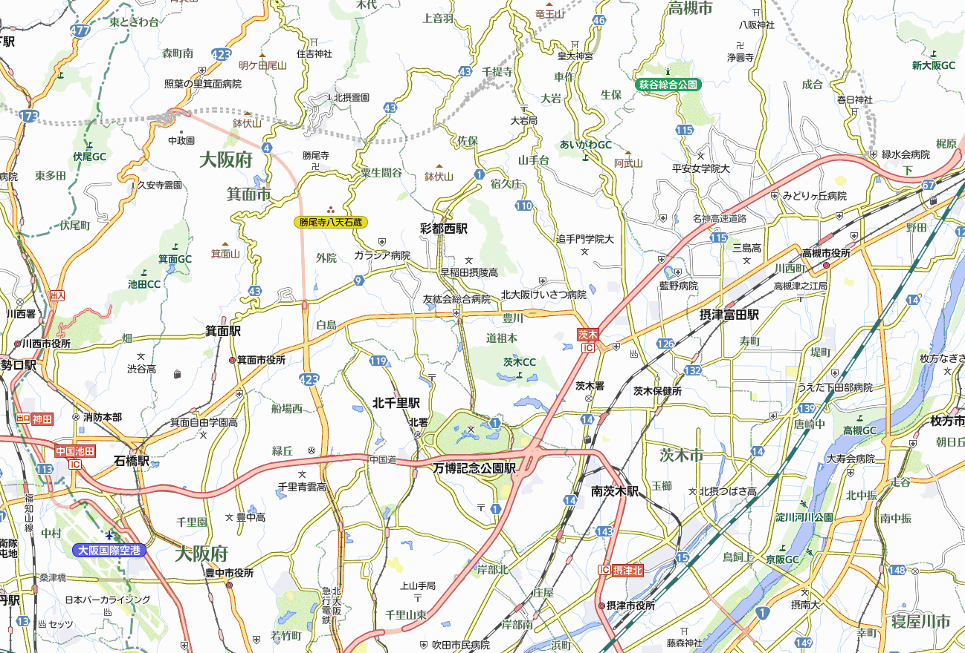
千里ニュータウンの再生（緑道・自転車道を活用した周辺地域との広域ネットワーク化）
・千里ニュータウンのさらなる持続発展に向け、自転車道を活用した北大阪の豊富な
地域資源とのネットワーク化によるエリア価値向上に取り組む。
各地域での情報発信
●自転車ﾈｯﾄﾜｰｸ紹介
●サイクルマップ提供
●北大阪、千里の紹介
●イベント開催
ニュータウンにおける活動拠点整備
●観光拠点
●中継拠点
●情報拠点
●イベント拠点
高槻・島本方面
箕面方面
池田方面
【北大阪の主な地域資源】
五月山公園（池田）
小林一三記念館（池田）
インスタントラーメン
発明記念館（池田）
箕面の滝（箕面）
瀧安寺（箕面）
勝尾寺（箕面）
摂津峡公園（高槻）
今城塚古墳（高槻）
ＪＴ生命誌研究館（高槻）
ｻﾝﾄﾘｰ山崎蒸留所（島本）
若園公園（茨木）
川端康成文学館（茨木）
新幹線公園（摂津） 等
茨木・
摂津
方面
自転車道ネットワーク
千里ニュータウン
自転車ネットワーク施設整備
●自転車レーン
●サインボード、路面表示
●休憩拠点、駐輪場、ﾚﾝﾀｻｲｸﾙ
●サイクルマップ 等
北大阪広域自転車ネットワーク構想（案）

Slide 14
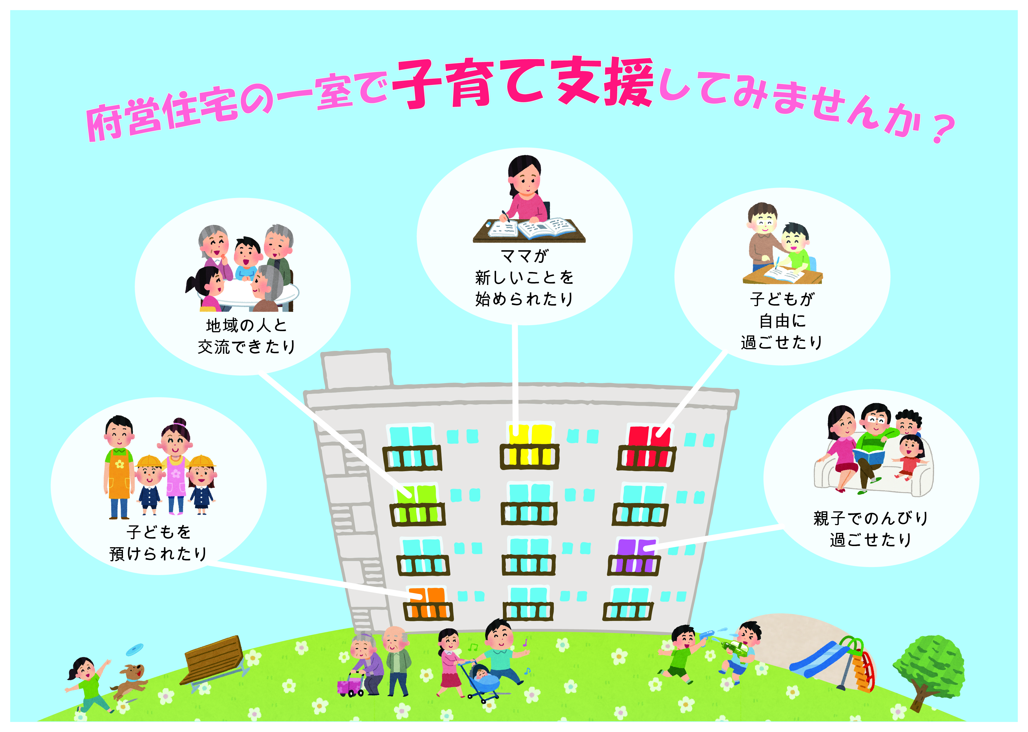
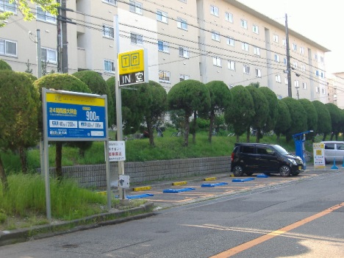
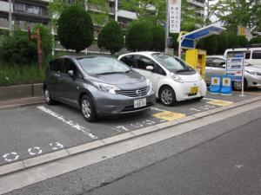
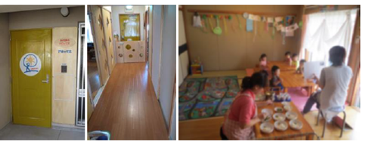
府有施設の市町村、民間への開放
府営住宅の空室や駐車場の空き区画等を活用し、地域コミュニティの活性化、地域住民への生活支援サービスの提供、及び子育て支援の拠点等としての活用を促進。
府営住宅について市町への移管を推進。
大阪市への移管 2015年（平成27年）8月 10,116戸
2016年（平成28年）4月 1,239戸
大東市への移管 2018年度（平成30年度）からの順次移管を目指した協議を行う
駐車場（空き区画）の有効活用
コインパーキング
カーシェアリング
子どもの一時預かり事業の事例
Notes:
●それでは、１点目のビジョンとは、ですが、くらすなら大阪を合言葉に、たくさん、かつ多様な人々が住み、働き、学び、楽しむことができる大阪を実現するための、「住まいと都市」の将来像や取組みの大きな方向性を示すものと定義しています。
●ここで、これまでの「まち」という言葉でなく、都市という言葉を使っている点ですが、これは、まちというのは、全国どこにでも存在するわけですが、大都市である大阪としては、地方部とは異なる、人口が集密するエリアとして、都市という言葉を使って行きたいという考えを持っています。

Slide 15
子育てなど生活支援を目的とした住宅地の再生
高齢者をはじめ、あらゆる人が安心して快適に住み続けられ、多様な世代の新たな住民を惹きつけることにより、人口流出の抑制や、周辺地域からのまちなか居住、さらには東京圏等からのUターンにもつながるなど、都市部における「生涯活躍のまち構想（日本版CCRC構想）」をめざす。
【生涯活躍のまち】スマートエイジング・シティ(先行モデル地域) 南花台を中心とした開発団地（河内長野市）
南花台を中心とした開発団地（大矢船、南ヶ丘、南青葉台、北青葉台）をモデルに、開発団地の再生を目的とするスマートエイジング・シティの具体化に取り組む。（2014年９月12日付、河内長野市と府は協定を締結）
関西大学の総合コーディネートのもと、民間事業者等も参画し、公・民・学の連携による住民主体のまちづくりを実施。
(株)タニタ・島田病院と協働した健康プログラムを試験実施する健康仲間づくり
スーパーの空き店舗を活用した地域の交流・情報発信拠点「コノミヤテラス」の整備
地域の魅力を活かした南花台でしかできない子育て・子育ち 環境づくり
など
出典：大阪府まち・ひと・しごと創生総合戦略（平成28年3月）
その他の先行モデル地域
上新庄・淡路地区（大阪市東淀川区）・・・淀川キリスト教病院、㈱地域経済活性化支援機構、府が連携
大阪城東側森之宮地区（大阪市城東区、東成区）・・・森之宮病院、UR、城東区役所が連携
Notes:
●それでは、１点目のビジョンとは、ですが、くらすなら大阪を合言葉に、たくさん、かつ多様な人々が住み、働き、学び、楽しむことができる大阪を実現するための、「住まいと都市」の将来像や取組みの大きな方向性を示すものと定義しています。
●ここで、これまでの「まち」という言葉でなく、都市という言葉を使っている点ですが、これは、まちというのは、全国どこにでも存在するわけですが、大都市である大阪としては、地方部とは異なる、人口が集密するエリアとして、都市という言葉を使って行きたいという考えを持っています。

Slide 16
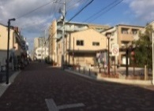
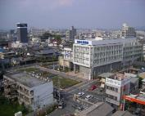
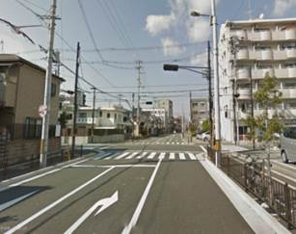
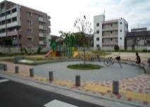
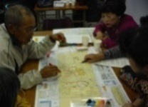
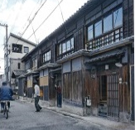
密集市街地の緊急整備
大阪府密集市街地整備方針（2014年（平成26年）3月）に基づき、市と連携し、地震等に対して脆弱な密集市街地の安全性の確保を早急に図るため、地震時等に著しく危険な密集市街地（7市11地区 2,248ha）について密集市街地対策を推進。
密集市街地対策 めざすべき方向性
◇災害に強いまちづくり
・まちの不燃化等により、平成32年度までに「地震時等に著しく危険な密集市街地」を解消
・「逃げる」ための地域の備えを強化
◇大阪の成長を支える魅力あるまちづくり
多様な世帯が住まう、職住遊学が融合した、
緑豊かな都市型住宅地として再生
取組の方向性
防災性の向上
地域の魅力向上
○まちの不燃化
◇地区公共施設
の重点整備
・必要性の高い道
路・公園などを
集中的に整備
◇老朽住宅の除却の強化
・補助制度の拡充による支援強化
○良質な住宅や生活支援・利便施設
等の立地促進
広幅員道路整備
や駅前リノベーション
などにより都市型
住宅や物販、福祉
など生活支援・利便
施設の立地促進
地区公共施設整備
防災性の向上と
地域の魅力向上の好循環
生活支援施設の立地
○延焼遮断帯の整備
地震時の延焼拡大
を抑止する効果の
高い広幅員道路の
整備をスピードアップ
○地域に潤いを与える空間の創出
・土地区画整理など
による公園・緑地の
創出・空家の除却
跡地等を活用した
広場整備
地域住民等との
連携
まちづくり協議会などと十分に話し合って理解を得ながら、地域とともに取り組む
広幅員道路整備
○地域の防災力の向上
地域の自助・共
助の取組促進のた
め、地域の防災
マップづくりや避難
訓練等を支援
公園・広場の創出
○地域資源の再生
利用可能な長屋な
どの地域資源の再生
により、まちの活性
化に資する機能の
導入を促進
地域協働の
防災マップづくり
出典：
住まうビジョン・大阪
長屋の再生
Notes:
●それでは、１点目のビジョンとは、ですが、くらすなら大阪を合言葉に、たくさん、かつ多様な人々が住み、働き、学び、楽しむことができる大阪を実現するための、「住まいと都市」の将来像や取組みの大きな方向性を示すものと定義しています。
●ここで、これまでの「まち」という言葉でなく、都市という言葉を使っている点ですが、これは、まちというのは、全国どこにでも存在するわけですが、大都市である大阪としては、地方部とは異なる、人口が集密するエリアとして、都市という言葉を使って行きたいという考えを持っています。

Slide 17
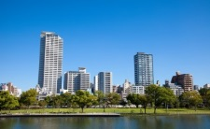
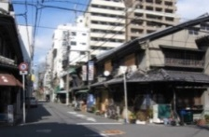
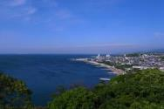
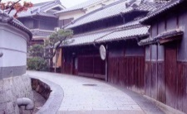
大阪らしい多様な居住空間の創造
地域が持つストックやポテンシャルを活かし、大阪の魅力を活かした多様な住まい方を実現。
働く場が豊富で、職住の近接性や交通利便性、生活利便性が高いといった大都市としての魅力と、大都市でありながら、人情味ある府民性、身近に豊かな自然や歴史・文化に触れることができ、くらしやすいという大阪ならではの魅力を活かした多様なライフスタイルを、様々なメディアを通じて府内外へ発信。
○大阪の住まう魅力の情報発信
○大阪の住まう魅力の情報発信
・大学等との連携も図りつつ、様々なメディアを通じ情報発信
・移住促進ｲﾍﾞﾝﾄ等で、仕事や住まい、子育て支援ｻｰﾋﾞｽなどくらしに関する支援・情報をﾊﾟｯｹｰｼﾞで提供
【大阪の魅力】
・交通利便性、生活利便性が高い
・ライフステージに応じて選択できる多様な地域特性
・都市型テーマパークから自然豊かな山登りまですべてが
１時間圏内
特色ある地域、多様な地域資源
自分にあった
地域に住む
自分らしいくらしを
実現する大阪
【大阪の魅力】
・首都圏に比べてリーズナブルな
住宅コスト、広さ
・通勤時間の短さ
・中古・リノベーション物件が豊富
【大阪の魅力】
・幅広い分野の産業集積
・大きな労働市場、多様な求人
・起業しやすい環境の整備
自分らしい
住まいを選ぶ
自分らしい
仕事をする
出典：住まうビジョン・大阪
Notes:
●それでは、１点目のビジョンとは、ですが、くらすなら大阪を合言葉に、たくさん、かつ多様な人々が住み、働き、学び、楽しむことができる大阪を実現するための、「住まいと都市」の将来像や取組みの大きな方向性を示すものと定義しています。
●ここで、これまでの「まち」という言葉でなく、都市という言葉を使っている点ですが、これは、まちというのは、全国どこにでも存在するわけですが、大都市である大阪としては、地方部とは異なる、人口が集密するエリアとして、都市という言葉を使って行きたいという考えを持っています。

Slide 18
Notes:
18

